Slide 1
«От семьи тропинка к роду и народу»
Касабуцкая Марина Анатольевна, учитель трудового обучения государственного учреждения образования «Средняя школа № 42 г. Могилева», Республика Беларусь

Slide 2
В Республике Беларусь гражданское и патриотическое воспитание подрастающего поколения является одним из стратегических направлений государственной идеологии и особым направлением воспитательной работы в учреждениях образования.

Slide 3
«Семья - исток всего, начало всех начал и начинать стоит с воспитания в семье».
Семья играет определяющую роль в становлении личности ребенка, в первую очередь, в семье сохраняются и передаются духовно-нравственные ценности, социальные нормы и правила.

Slide 4
Белорусская семья, с ее традициями, была и остается основой для приобщения ребенка к трудовым и духовно-нравственным взаимоотношениям, в обществе, развития его личности.

Slide 5
Воспитание уважения к труду и ответственности происходило в повседневной жизни в семейной атмосфере, где создавались наиболее благоприятные условия для приобретения тех умений и навыков, которыми владели отец и мать.

Slide 6
В прошлом году наше учреждения образования вступило в инновационный проект «Внедрение сетевой модели формирования гражданско-патриотической позиции обучающихся: региональная модель».

Slide 7
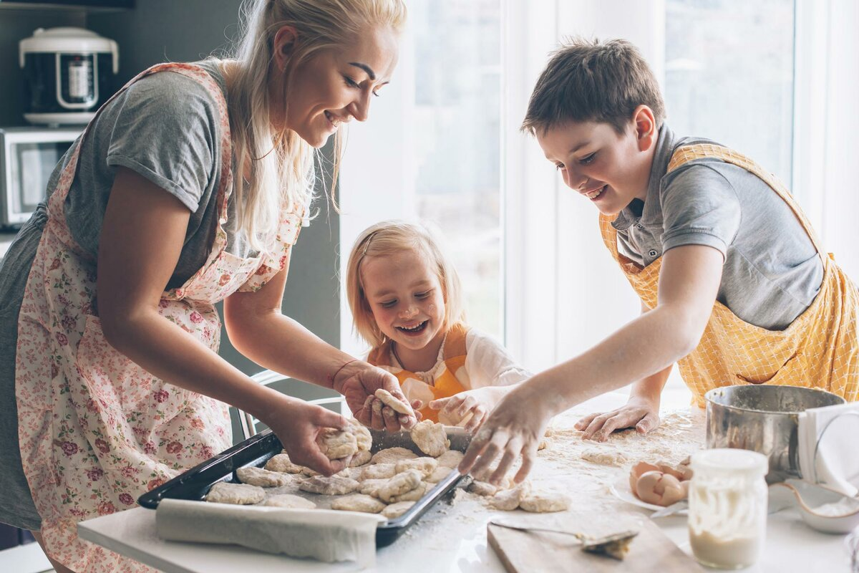
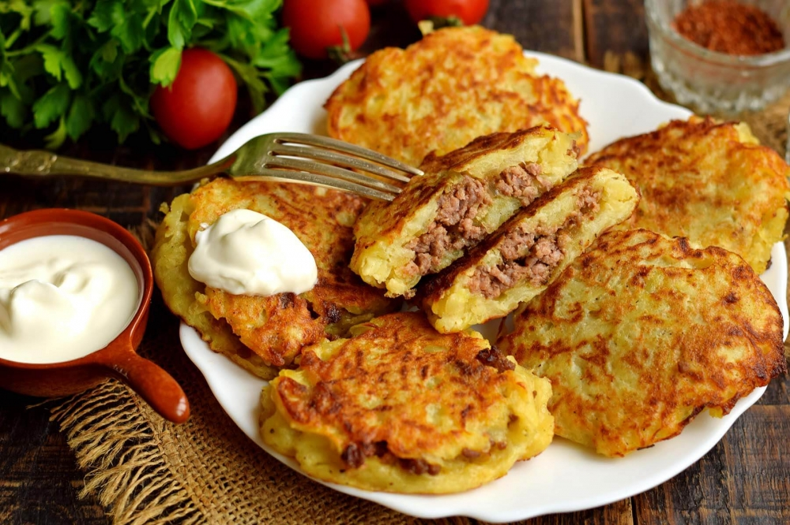
В рамках сотрудничества семьи и школы создан «Кулинарный проект» - «Готовим вместе по рецептам белорусской кухни»
В проект входят ряд мероприятий:
семейное фольклорное мероприятие «Королева белорусской кухни»;
ряд заседаний круглого стола
«Небезынтересная информация о белорусской кухне из исторических источников»,
«Миф о вредной и жирной белорусской кухне»;
мастер-классы по приготовлению белорусских национальных блюд, «кулинарные поединки»

Slide 8
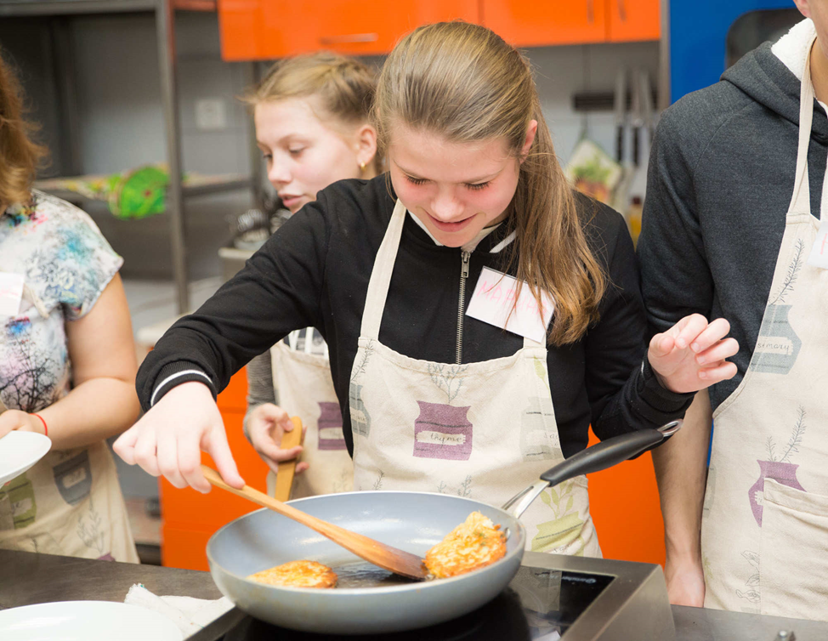
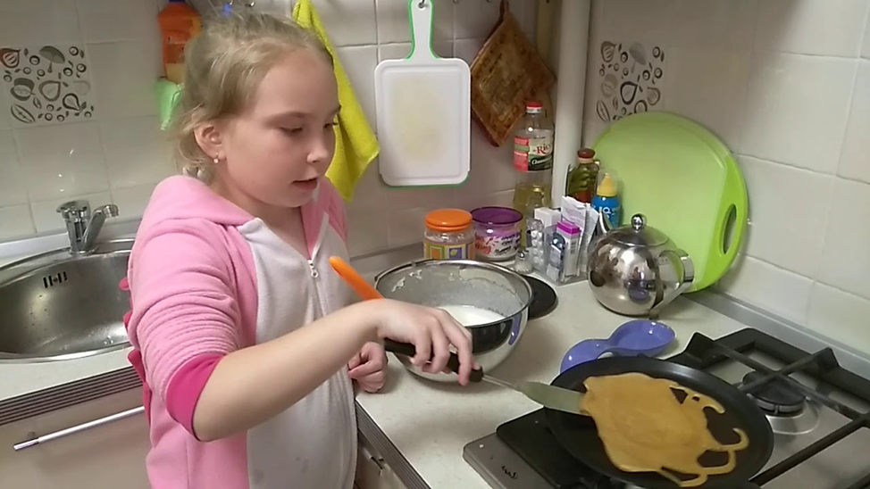
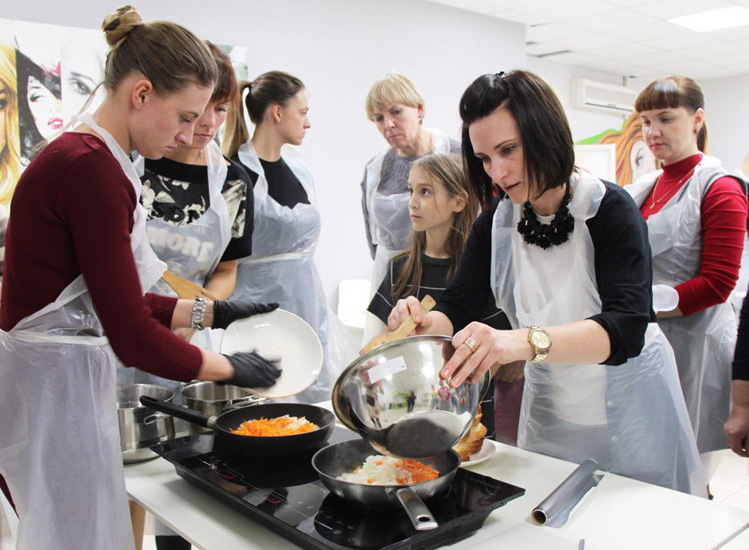
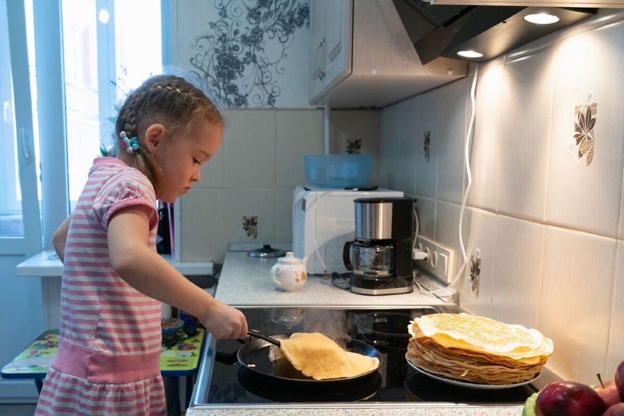

Slide 9
«Духовные и гражданско-патриотические ценности, утверждаемые и развиваемые семьей, являлись и продолжают оставаться почвой для формирования национального самосознания, своей принадлежности к белорусскому народу».

Slide 10
Спасибо за внимание!

